Slide 1

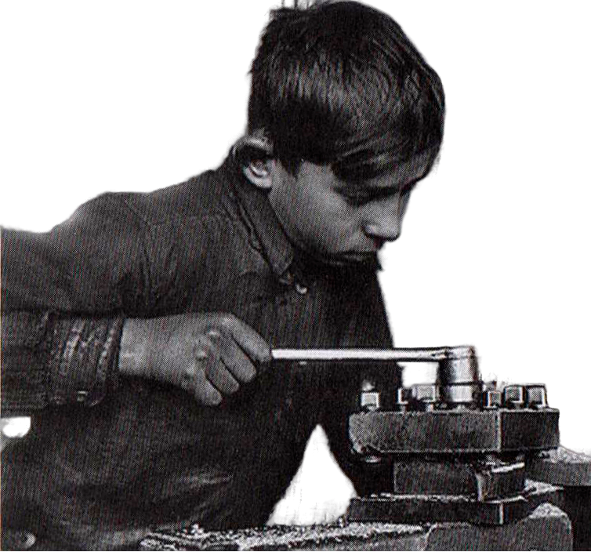
Патриотический порыв и самоотверженный труд детей Бурятии в годы Великой Отечественной войны 1941-1945 гг.
Василий Баташов, студент 4 курса БГУ им. Доржи Банзарова, председатель комиссии по взаимодействию с органами местных самоуправлений Молодежной палаты при Народном Хурале .

Slide 2
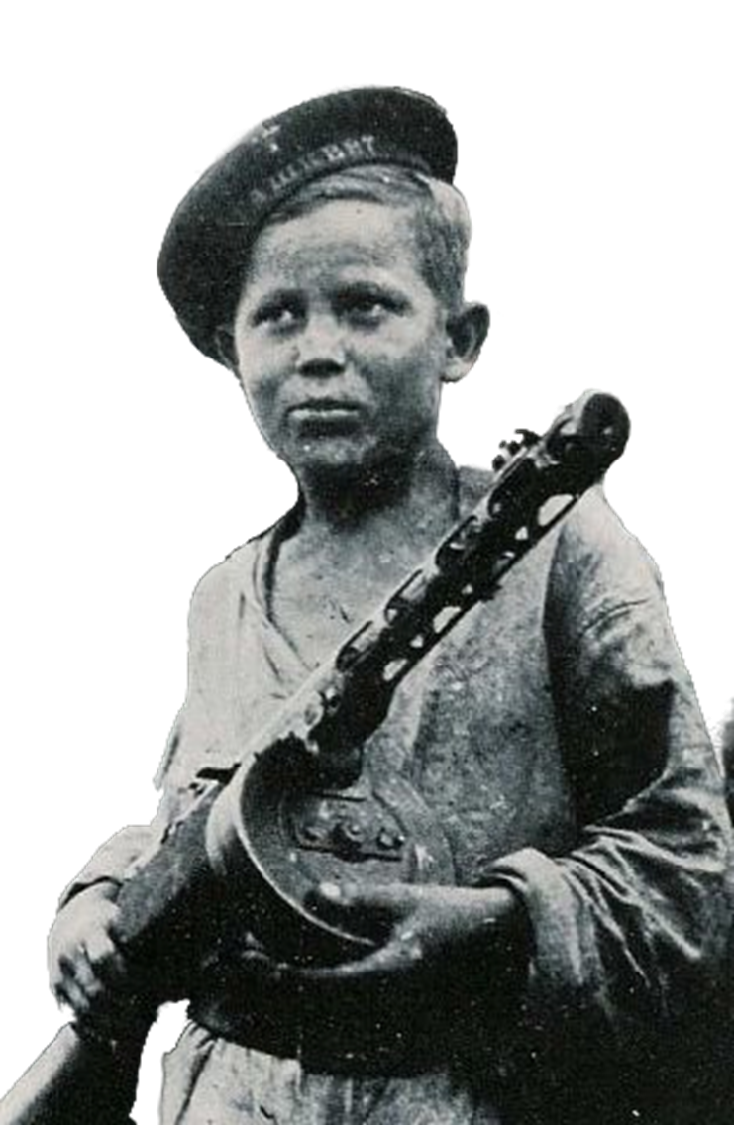
Дети войны:
Общенациональный подвиг
Победа ковалась не только взрослыми, но и детьми — вашими ровесниками.
Они были партизанами, солдатами, рабочими на заводах и в полях.

Slide 3
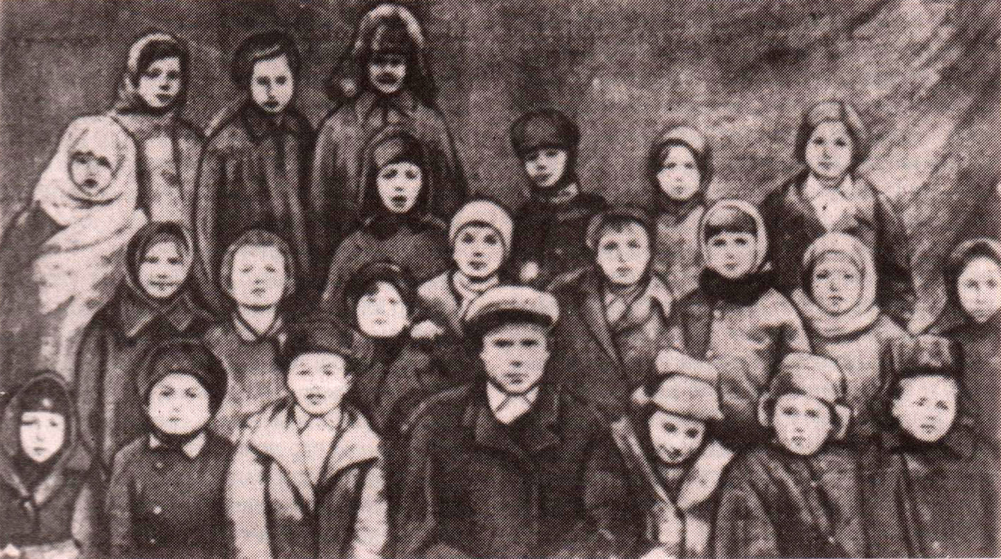
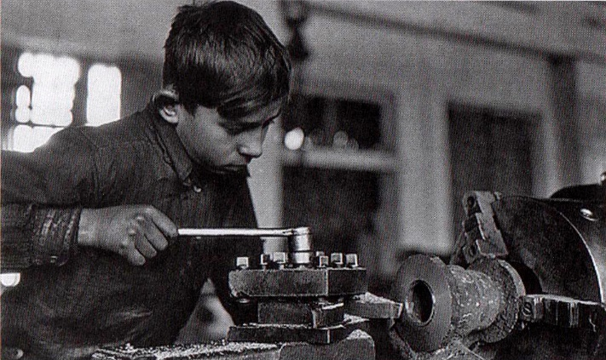
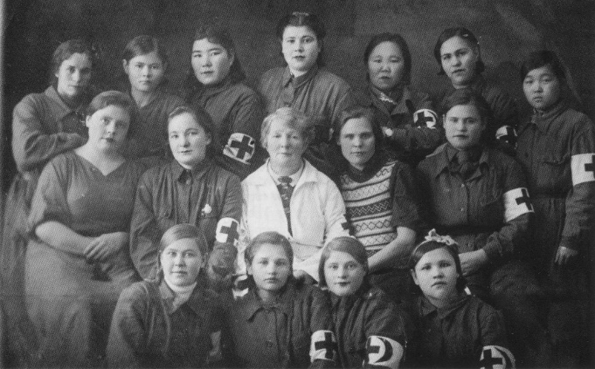

Республика была в глубоком тылу, но ее дети тоже приближали Победу
Та эпоха воспитывала не мечтателей, а делателей.
Их мечты были отложены, а вместо этого их воспитала сама жизнь — полная тяжелого труда и ответственности
Бурятия: Тыл, ставший фронтом

Slide 4
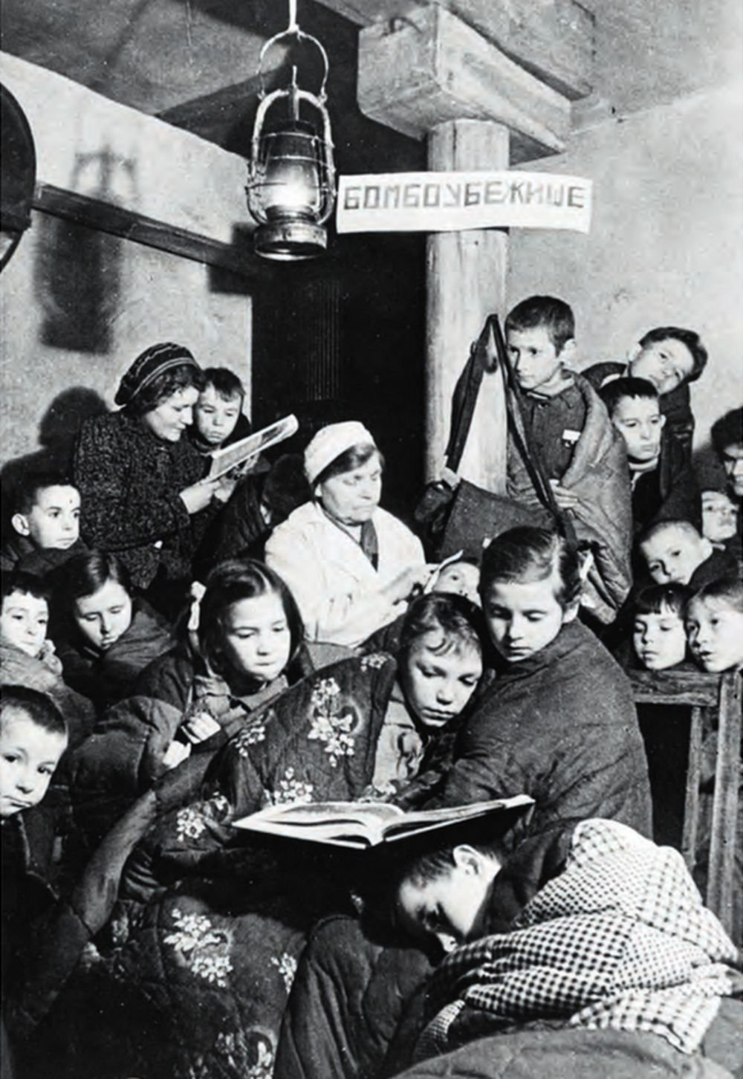
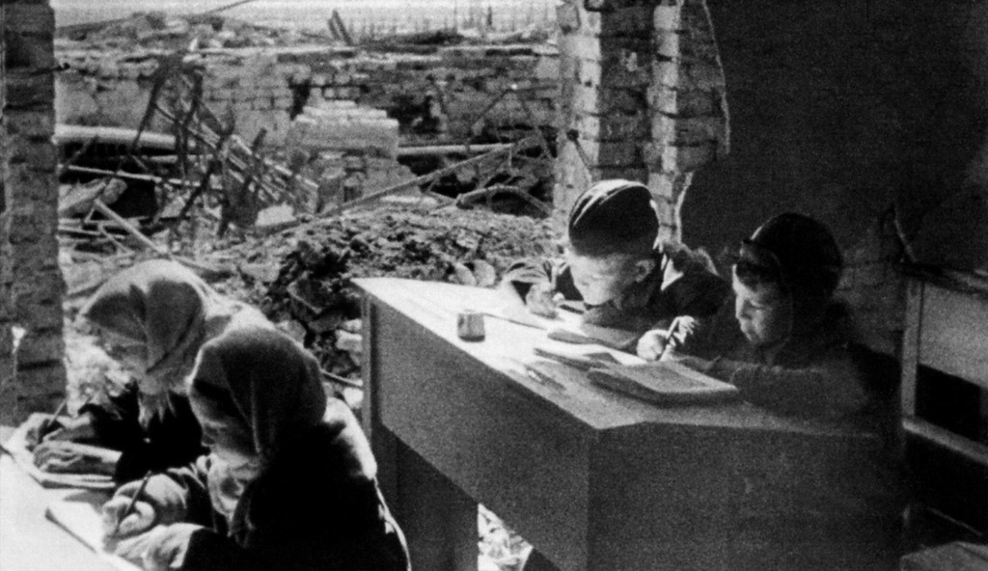
Учёба как подвиг
«Хорошей учебой мы радовали
своих отцов и братьев на фронте»

Slide 5
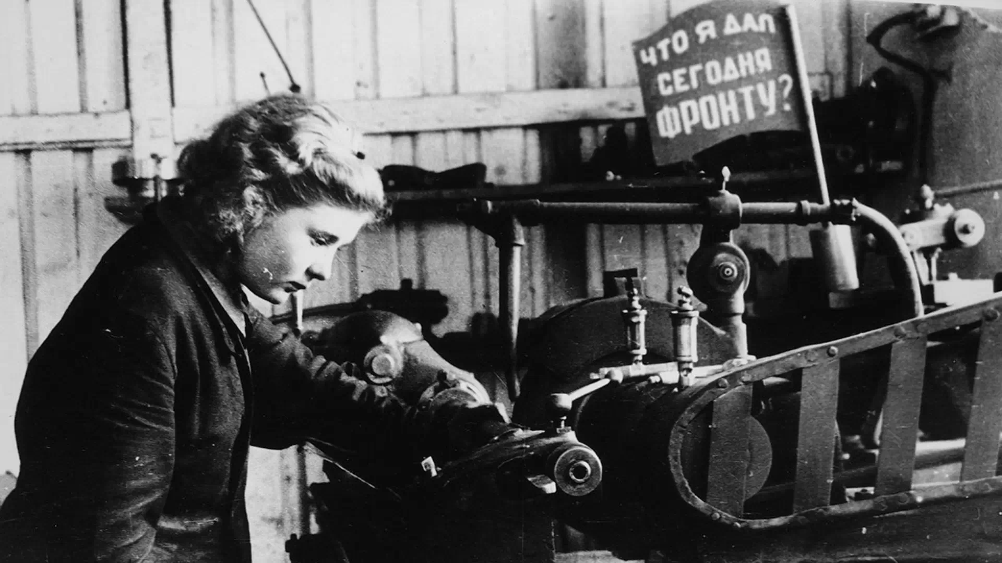
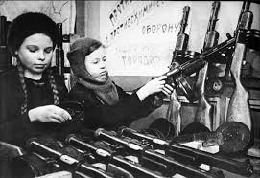
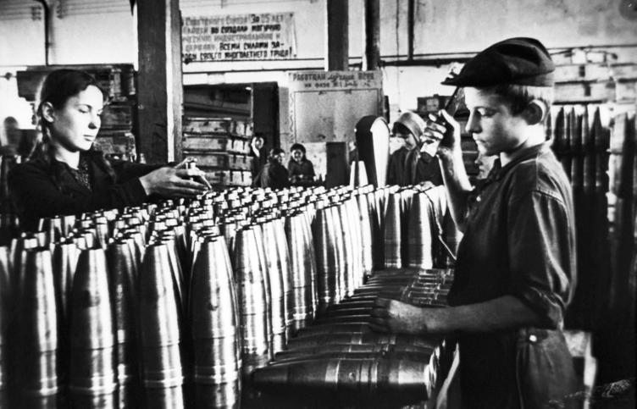
ЗАВОД ВМЕСТО ДЕТСТВА
ОНИ
– Подростки встали к станкам вместо ушедших на фронт отцов.
– Работали по 12-14-часовой в день. Спали прямо в цехах.
– Чтобы дотянуться до станка, подставляли себе ящики.

Slide 6
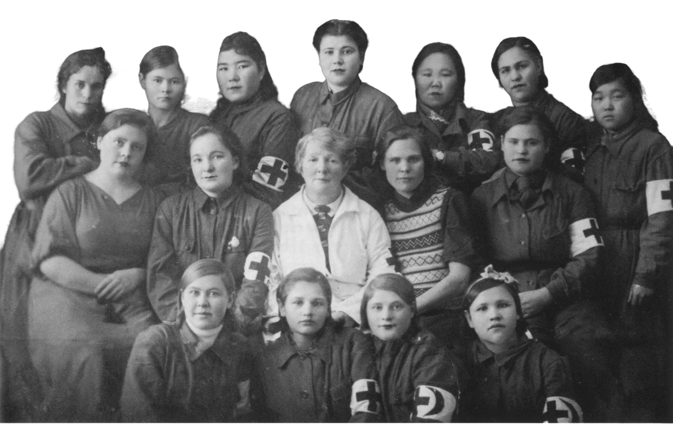
Учителя-подростки
и помощь фронту
– Учеников-девятиклассников назначали учителями в школы
– Улан-Удэнский Дом пионеров дал 267 концертов для раненых
– Школьники помогали в госпиталях: писали письма, давали концерты

Slide 7
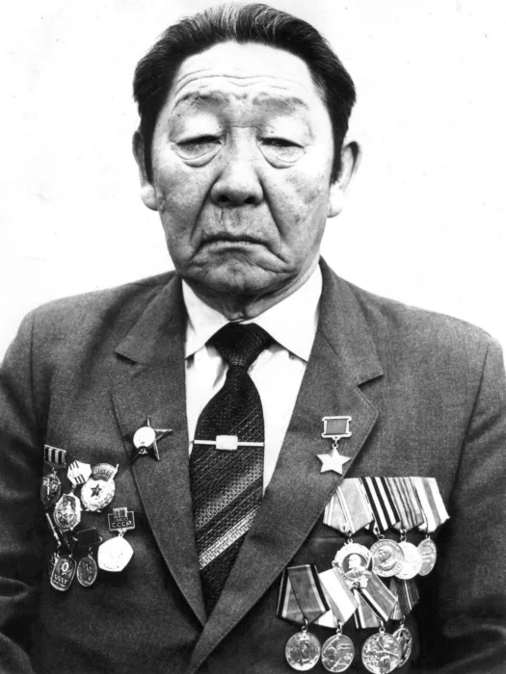
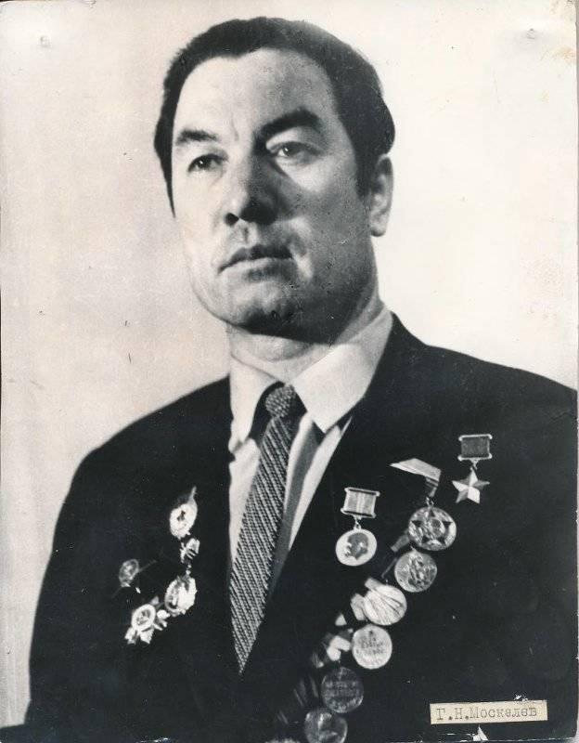
Юные герои Бурятии на фронте
Василий Хантаев
Георгий Москалев
В уличных боях в Берлине, оставшись один у орудия, подбил несколько вражеских машин, будучи раненым.
Герой Советского Союза. За мужество при форсировании Дуная в 1944 году.

Slide 8
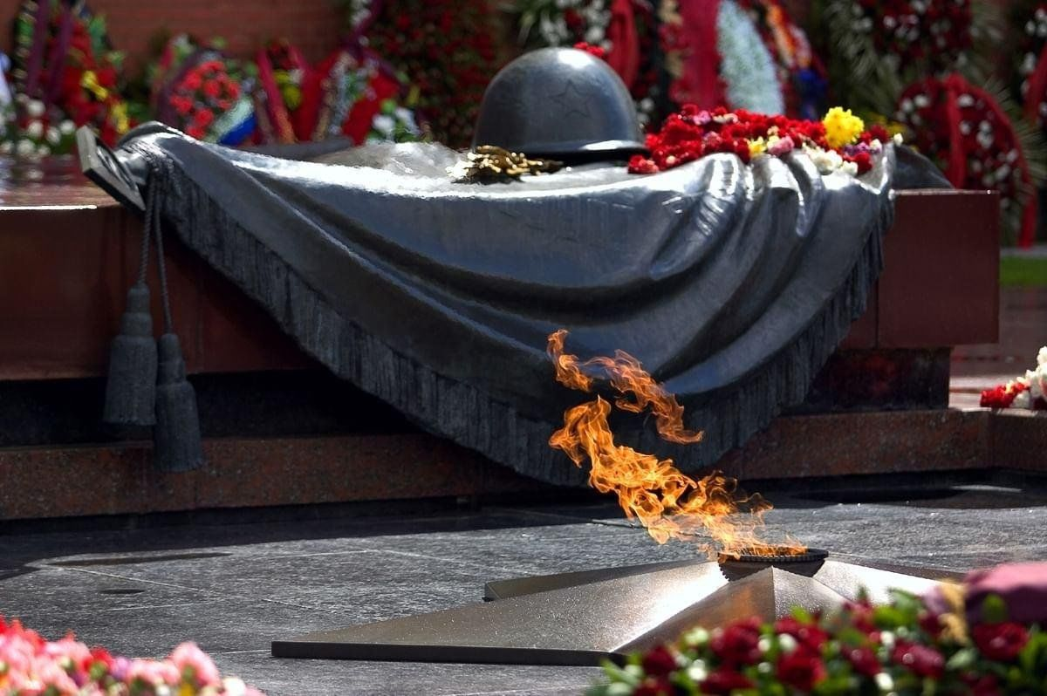
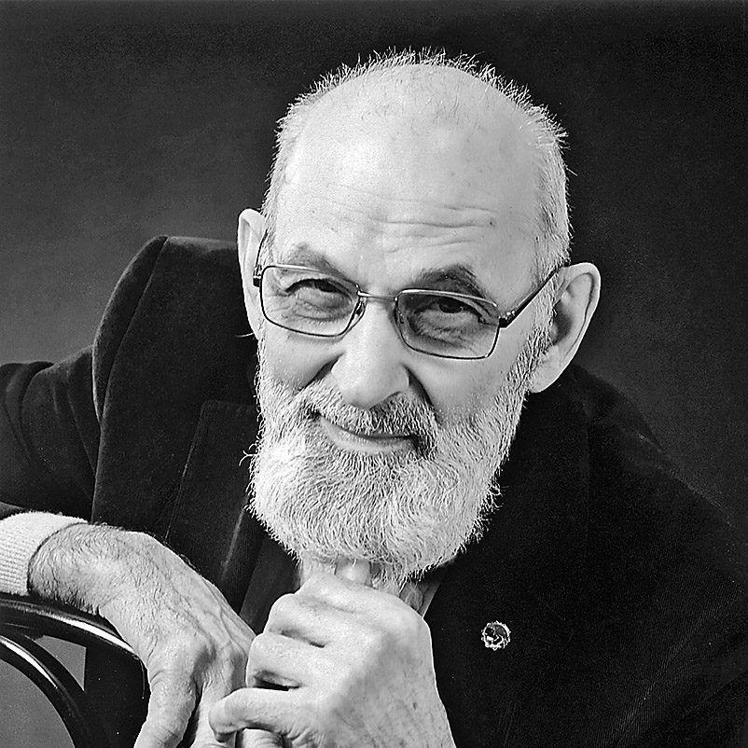
Леонид Синегрибов
ПАМЯТЬ
— малолетний узник фашистского концлагеря.
В 2 года был разлучен с матерью, спасен литовской семьей. После войны вернулся на родину, стал журналистом в Улан-Удэ. Всю жизнь посвятил сохранению памяти о детях — жертвах войны.
опалённая войной

Slide 9
Наследие и призыв
Тогда у них была одна цель — Победа.
Сейчас у нас другие вызовы — равнодушие, выбор, соблазн уехать.
Их война была на фронте и у станка.
Наша война — это битва с безразличием, это борьба за процветание нашей Бурятии.
Давайте вдохновляться их примером!
Жить, учиться и работать в нашей республике с тем же упорством, что и они.

Slide 10
Патриотический порыв и самоотверженный труд детей Бурятии в годы Великой Отечественной войны 1941-1945 гг.
Василий Баташов, студент 4 курса БГУ им. Доржи Банзарова, председатель комиссии по взаимодействию с органами местных самоуправлений Молодежной палаты при Народном Хурале .

